Slide 1
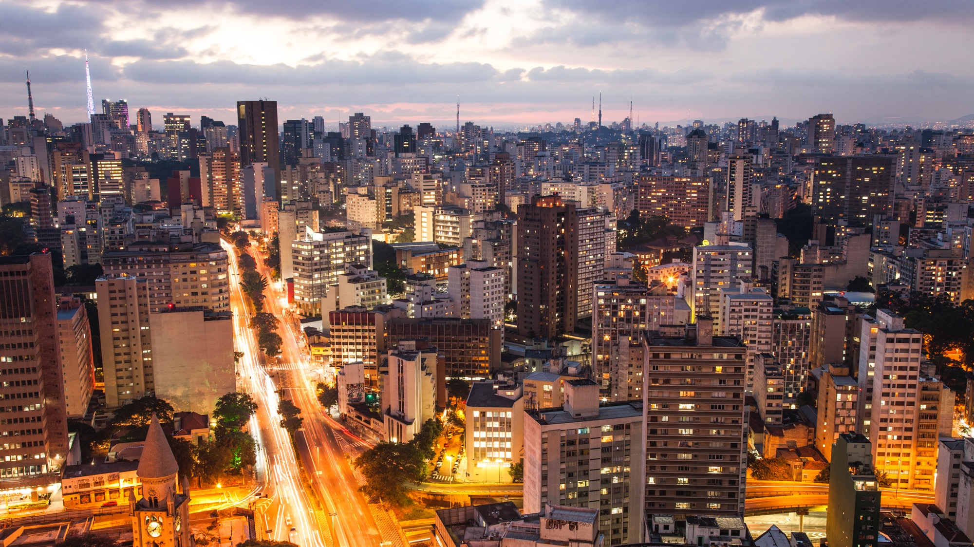

Análisis de Cobertura

Slide 2
Objetivo del Análisis de Cobertura:
El nivel de cobertura no es un indicador del rendimiento del panel. Es, ante todo, un indicador del tipo de consumo y comportamiento de una categoría dentro del hogar.
Mayor y mejor entendimiento del mercado y de las relaciones de consumo, permitiendo alinear las estrategias de venta del cliente con los hábitos de compra de los hogares
Encontrar oportunidades de mejora en nuestro servicio y posicionarlo como aporte de valor para el cliente
Estimar el pipeline del fabricante/marca/segmento
Validar tendencias y variaciones contrarias de corto a largo plazo para identificar causas raíz a través de la metodología 5W1H

Slide 3
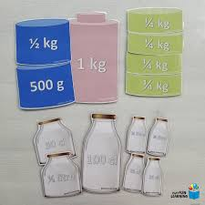


Cobertura: Definición y Cálculo
Relación entre el tamaño de mercado colectado (nuestras compras) y el VOLUMEN TOTAL DE PRODUCTO que es distribuido por un fabricante en ese mercado.
$$Cobertura =\frac{Compras}{Ventas cliente/Shipments}$$
En volumen – mismas unidades
kilos, litros, stat units
En años móviles
Para entender en el largo plazo los efectos generales de:
Estacionalidades, campañas de venta, pipeline

Slide 4
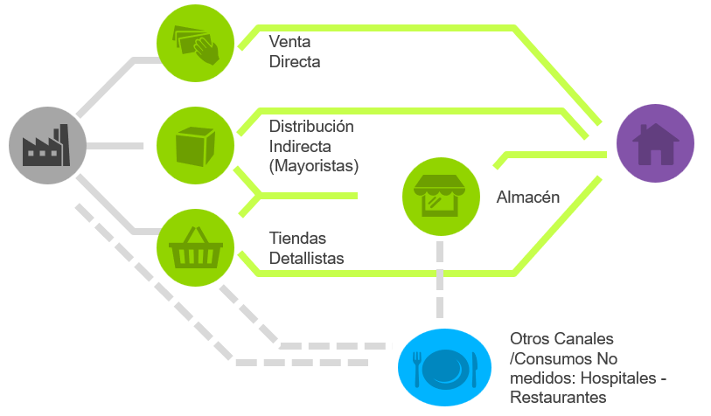
Pipeline:
Tiempo en meses entre la venta del fabricante y el momento de compra del hogar
Se inicia con mínimo de un mes por el tiempo entre la venta y el surtido / disponibilidad en punto de venta.
Factores a considerar:
Vida útil del producto: pipeline más corto en productos frescos / alta rotación.
Cadena de distribución: distribución directa vs indirecta.
Geografía: Tiempos de traslado.
Factores de mercado: previsión de aumento de precios.
Acciones comerciales: campañas de ventas de la empresa/ cierres de año calendario.
El pipeline se ve altamente impactado por las variaciones en los shipments del cliente
Si las ventas del cliente crecen más allá de la tendencia anterior, el pipeline tiende aumenta; y, si las ventas del cliente disminuyen, también tiende a se producir un acortamiento en el pipeline

Slide 5



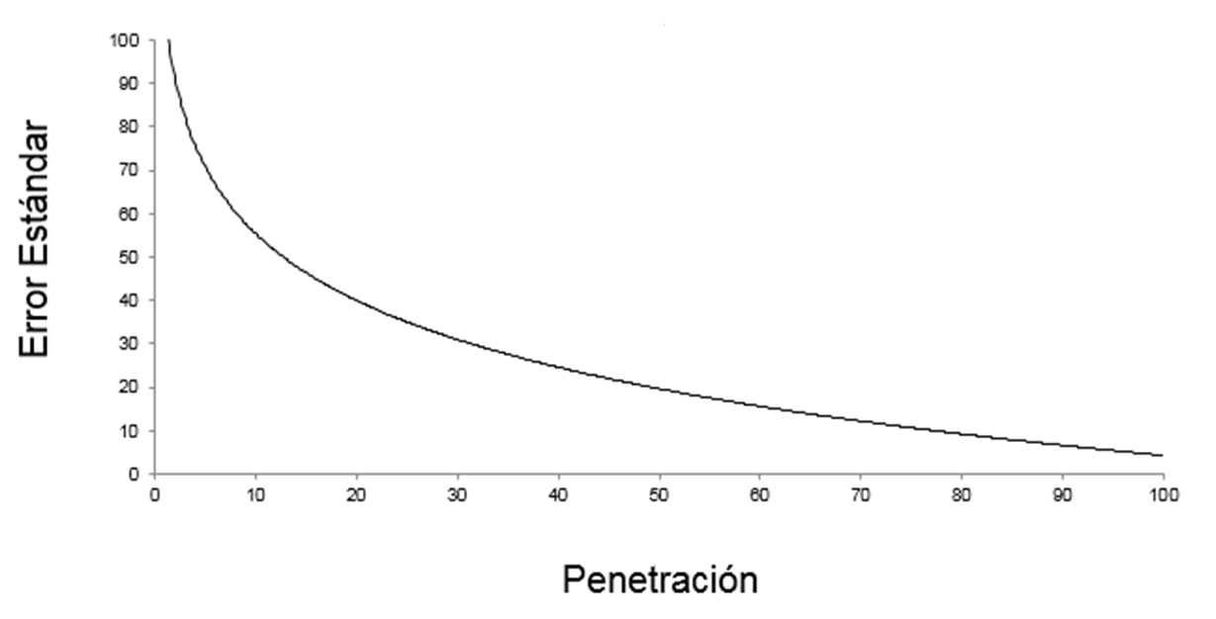
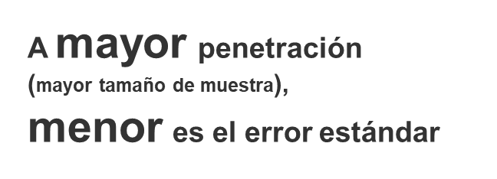
Marco estadístico: Relación entre penetración y variabilidad de los resultados
Penetración: Porcentaje de hogares que realizaron por lo menos UN acto de compra de la categoría/ marca/ canal/ cadena/ segmento en el período seleccionado.
16 pix
32 pix
64 pix
Las marcas / categorías con niveles de penetración más pequeños tienen un margen de error estándar más alto. Es decir, la precisión es menor para penetraciones pequeñas (tamaño de muestra menor)
*Penetraciones como promedio mensual de los últimos 12 meses
Marcas de baja penetración
Marcas de mediana penetración
Marcas de alta penetración

Slide 6
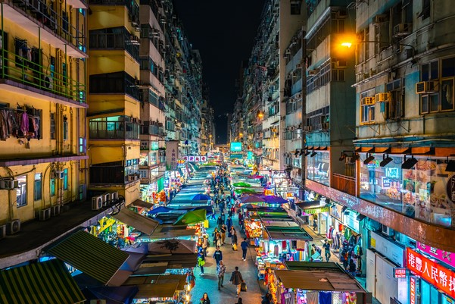
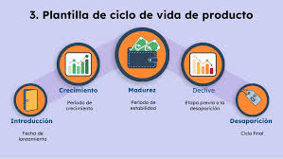



Factores que impactan la cobertura:
Siempre combinando insights Worldpanel + Cliente para evaluar cada factor
Cobertura poblacional del panel:
-Establece un “techo” para la cobertura de volumen
-Permite comprender diferentes niveles de coberturas entre diferentes países
Ciclo de vida de la marca:
Lanzamientos: Baja cobertura
Madurez: Cobertura “real”
Salida del mercado: Sobrecobertura
Concentración de ventas:
Puede ser tanto en una región o canal, o ambos
Suelen ser productos con un target muy específico
Consumo fuera del hogar:
Institucional
Restaurantes / bares / cafeterías
Comercio informal
On the go
Factores Externos:
- Exportaciones
- Contrabando
Realidad social del país
Particularidad de la categoría

Slide 7
Gracias!
Coverages LatAm
<LatamDQ.Coverage@kantar.com>

